Slide 1


Dlhodobá starostlivosť
RNDr. Viliam Páleník, PhD.
IZ a EÚ SAV
Žilina, Nová synagóga, 12.11.2019
Konferencia je súčasťou projektu Politiky zamestnanosti realizovaného Inštitútom zamestnanosti. Tento projekt je podporený z Európskeho sociálneho fondu v rámci OP EVS.

Slide 2
Dlhodobá starostlivosť
Štruktúra prezentácie:
  Motivácia
  Aktuálny stav - legislatíva
  Aktuálna situácia - údaje
  Medzinárodné porovnanie
  Zhrnutie a výzvy

Slide 3
1. Motivácia
Dlhodobá starostlivosť, ťažiskovo o najstarších
Starnutie populácie na Slovensku:
  Potreba dlhodobej starostlivosti o najstarších rastie
  Morálna povinnosť rodiny a spoločnosti
  Klasická rodina na ústupe
  Hlavné formy:
    Neformálna v domácnosti
    Formálna v domácnosti
    Formálna v zariadení
Financovanie:
(1)štát, (2)samosprávne kraje, (3)obce, (3)jednotlivci (dôchodok a spol.)
  Proporcie financovania?
  Nositeľ prostriedkov?

Slide 4
2. Aktuálny legislatívny stav
Ústava SR: Čl. 55
(1) Hospodárstvo Slovenskej republiky sa zakladá na princípoch sociálne a ekologicky orientovanej trhovej ekonomiky.
Čl. 39
(1) Občania majú právo na primerané hmotné zabezpečenie v starobe a pri nespôsobilosti na prácu, ako aj pri strate živiteľa.
Dlhodobá starostlivosť nie je v ústavou explicitne zaručená.

Slide 5
2. Aktuálny legislatívny stav
  Zákon č. 448/2008 Z. z. Zákon o sociálnych službách
  § 71FINANCOVANIE SOCIÁLNYCH SLUŽIEB
  (1) Sociálne služby poskytované verejným poskytovateľom sociálnej služby môžu byť financované
    a) z rozpočtu verejného poskytovateľa sociálnej služby,
    b) z úhrad za sociálne služby od prijímateľa sociálnej služby na základe zmluvy o poskytovaní sociálnej služby a z úhrad za iné činnosti podľa § 15 ods. 3 uvedených v osobitnej zmluve podľa § 74 ods. 8,
    c) z úhrady ekonomicky oprávnených nákladov spojených s poskytovaním sociálnej služby podľa odseku 10,
    d) zo štátneho rozpočtu prostredníctvom rozpočtovej kapitoly ministerstva
    e) ...f) ...g)...
  (2) Sociálne služby poskytované právnickou osobou zriadenou alebo založenou obcou alebo vyšším územným celkom
  ....
  (3) Sociálne služby poskytované neverejným poskytovateľom sociálnej služby
  .....

Slide 6
2. Aktuálny legislatívny stav
§ 72 Úhrada za sociálnu službu
§ 75 FINANČNÁ PODPORA NEVEREJNÉHO POSKYTOVATEĽA SOCIÁLNEJ SLUŽBY POSKYTUJÚCEHO SOCIÁLNU SLUŽBU VO VEREJNOM ZÁUJME
§ 76 Finančný príspevok pri odkázanosti fyzickej osoby na pomoc inej fyzickej osoby pri úkonoch sebaobsluhy
§ 77 Finančný príspevok na prevádzku poskytovanej sociálnej služby
§ 78a Finančný príspevok na poskytovanie sociálnej služby v zariadeniach podmienených odkázanosťou
zákona č. 455/1991 Zb. o živnostenskom podnikaní

Slide 7
2. Legislatívne zámery
Dlhodobá starostlivosť v „Zajacovej reforme“ 2005
  http://www.reformazdravotnictva.sk/pril/ltc/zakon_o_dlhodobej_starostlivosti.pdf
Legislatívny zámer zákona o dlhodobej starostlivosti a podpore integrácie osôb so zdravotným postihnutím (39s. 2018)
  Zákon NR SR č. 195/1998 Z.z. o sociálnej pomoci,
  zákon č. 581/2004 Z.z. o zdravotných poisťovniach, dohľade nad zdravotnou starostlivosťou ,
  zákon č. 580/2004 Z.z. o zdravotnom poistení,
  zákon č. 578/2004 Z.z. o poskytovateľoch zdravotnej starostlivosti, zdravotníckych pracovníkoch, stavovských organizáciách v zdravotníctve,
  zákon č. 577/2004 Z.z. o rozsahu zdravotnej starostlivosti uhrádzanej na základe verejného zdravotného poistenia,
  zákon č. 576/2004 Z.z. o zdravotnej starostlivosti, službách súvisiacich s poskytovaním zdravotnej starostlivosti.

Slide 8
3. Aktuálny stav – údaje
Financovanie:
Tab: Výšku príspevkov pre rok 2020:
Stupeň odkázanosti fyzickej osoby na pomoc inej fyzickej osoby | Výška finančného príspevku pri poskytovaní pobytovej sociálnej služby/mesiac/miesto | Výška finančného príspevku pri poskytovaní ambulantnej sociálnej služby/mesiac/miesto obsadené najmenej v rozsahu 8 hodín ambulantnej prevádzky počas pracovného dňa
II. stupeň | 104 eur | 70 eur
III. stupeň | 234 eur | 156 eur
IV. stupeň | 312 eur | 208 eur
V. stupeň | 442 eur | 295 eur
VI. stupeň | 546 eur | 364 eur

Slide 9
3. Aktuálny stav - údaje

Slide 10
3. Aktuálna situácia
Rozmiestnenie podľa krajov a druhov
Hustota sociálnych služieb |  | Počet zariadení/1000 obyv 65+
 | Bratislavský kraj | Trnavský kraj | Trenčiansky kraj | Nitriansky kraj | Žilinský kraj | Banskobystrický kraj | Prešovský kraj | Košický kraj | Priemer za SR
Denné centrum | 0,41 | 0,27 | 0,25 | 0,19 | 0,28 | 0,29 | 0,41 | 0,28 | 0,30
Denný stacionár | 0,11 | 0,15 | 0,08 | 0,19 | 0,10 | 0,09 | 0,86 | 0,43 | 0,26
Zariadenie pre seniorov | 0,39 | 0,69 | 0,51 | 0,66 | 0,66 | 0,68 | 0,60 | 0,40 | 0,57
Domov sociálnych služieb | 0,49 | 0,53 | 0,51 | 0,48 | 0,72 | 0,73 | 0,60 | 0,44 | 0,56
Opatrovateľská služba | 0,56 | 1,28 | 1,62 | 1,39 | 2,26 | 1,55 | 1,48 | 1,59 | 1,46
Podpora samostatného bývania | - | - | - | - | 0,03 | 0,01 | 0,02 | - | 0,01
Pomoc pri osobnej starostlivosti o dieťa | 0,02 | 0,03 | - | 0,01 | 0,01 | - | 0,02 | - | 0,01
Nízkoprahové denné centrum | 0,03 | 0,02 | 0,02 | 0,04 | 0,04 | 0,07 | 0,02 | 0,06 | 0,04
Špecializované zariadenie | 0,27 | 0,25 | 0,32 | 0,55 | 0,45 | 0,16 | 0,38 | 0,24 | 0,33
Sprostredkovanie osobnej asistencie | 0,04 | 0,01 | - | 0,02 | - | 0,02 | 0,06 | - | 0,02
Celkom | 2,31 | 3,21 | 3,31 | 3,52 | 4,54 | 3,59 | 4,45 | 3,45 | 3,55

Slide 11
4. Medzinárodné porovnanie*
Porovnanie výdavkov : V4, EU15
Source of data: Eurostat 2000
  Social protection benefits:
  Cash benefits
  Old age pension
  Periodic care allowance
  Other periodic cash benefits
  Benefits in kind
  Accomodation
  Assistance in carrying daily tasks
  =(Social protection benefits - Old age pension)
  =(Social protection benefits - Cash benefits)
                * zo zdroja 3)

Slide 12
Sociálne výdavky na starších
na obyvateľa v s.c. 2005
Old age function [spr_exp_fol] 2011
Euro per inhabitant (at constant 2005 prices)
% of SK | EU15 | CZ | HU | PL | SK
Social protection benefits - Old age pension | 580% | 205% | 212% | 190% | 100%
Old age pension | 534% | 166% | 125% | 120% | 100%

Slide 13
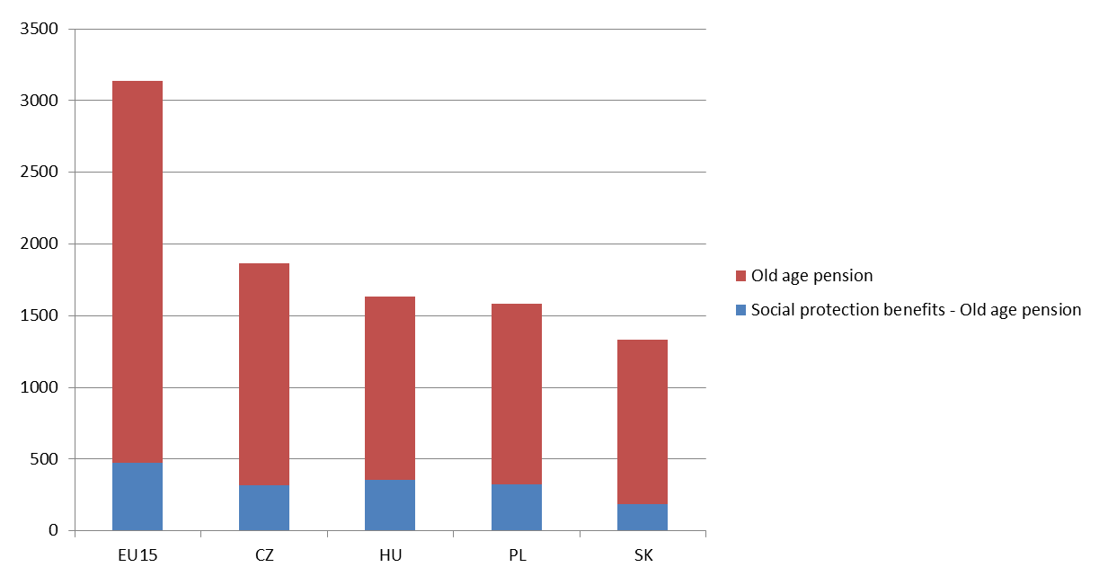
Sociálne výdavky na starších
na obyvateľa v parite
Old age function [spr_exp_fol] 2011
Purchasing Power Standard per inhabitant
% of SK | EU15 | CZ | HU | PL | SK
Social protection benefits - Old age pension | 252% | 167% | 189% | 174% | 100%
Old age pension | 232% | 135% | 112% | 109% | 100%

Slide 14
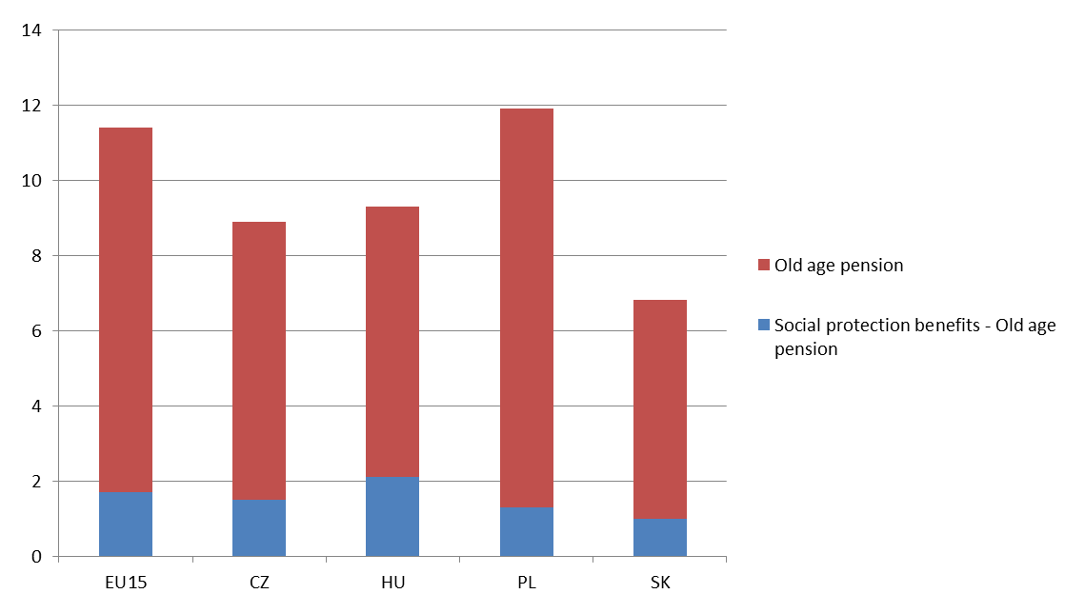
Sociálne výdavky na starších
v % HDP
Old age function [spr_exp_fol] 2011
Percentage of GDP
% of SK | EU15 | CZ | HU | PL | SK
Social protection benefits - Old age pension | 170% | 150% | 210% | 130% | 100%
Old age pension | 167% | 128% | 124% | 183% | 100%

Slide 15
5. Zhrnutie a výzvy
Dlhodobá starostlivosť nie je explicitne v Ústave SR
Neprehľadný systém pod niekoľkými rezortami atď.
Verejné výdavky na sociálne služby u nás aj po zohľadnení našej menšej ekonomickej výkonnosti sú prinízke
Krajiny EU15 majú výdavky aj viac ako 5x vyššie

Slide 16
5. Zhrnutie a výzvy
Aké majú byť formy dlhodobej starostlivosti?
Kto má byť nositeľom prostriedkov?
  Zariadenie vs. klient.
Aké sú verejné výdavky na dlhodobú starostlivosť na Slovensku?
  Poskytovatelia – podkapitalizovaní
  Klienti – nedostatočné dôchodky
  Vláda – treba viac, ale na viac nemáme
Ale aké vysoké by mali byť?
Existuje objektívna odpoveď?
Aké sú programy politických strán?

Slide 17
Ďakujem za pozornosť
RNDr. Viliam Páleník, PhD.
www.iz.sk
viliam.palenik@iz.sk
Zdroje: 1) www.iz.sk 2)www.ekonom.sav.sk
3)Páleník, V. – Miklošovič, T: Aké sú a aké by mali byť verejné výdavky na sociálne služby? Konferencia APSS, 27.11.2014, SUZA, BA.
Konferencia je súčasťou projektu Politiky zamestnanosti realizovaného Inštitútom zamestnanosti. Tento projekt je podporený z Európskeho sociálneho fondu v rámci OP EVS.

